Slide 1






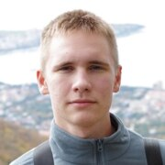
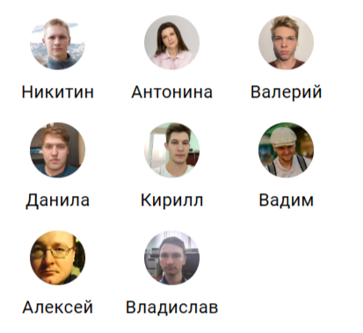
СЕТЕВОЙ АЛКСЕЛЕРАТОР ТЕХНОЛОГИЧЕСКОГО ПРЕДПРИНИМАТЕЛЬСТВА
«ЭКСПОНЕНТА PRO»
Никитин Роман и команда
Персональный газоанализатор-тренажер
Контакты
Тел. 89085180789
Электронная почта
rnikitin@sfedu.ru
24 октября 2023 г.

Slide 2


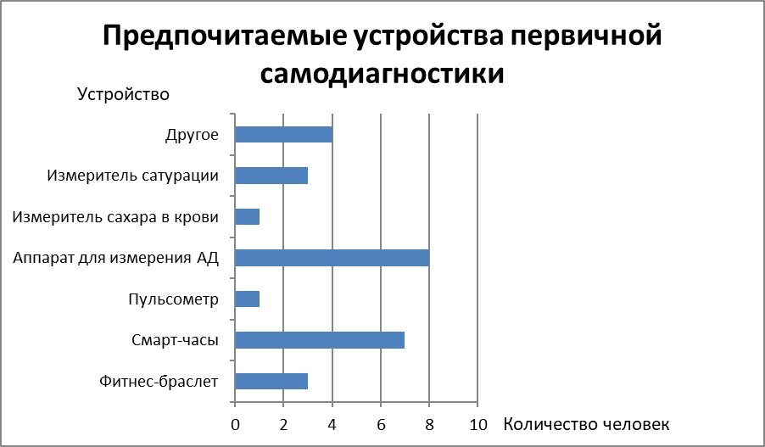
Целевая аудитория
Население России в возрасте 18 – 55 лет – наиболее осознанный, платежеспособный контингент, который следит за своим здоровьем и использует приборы первичной самодиагностики. При этом они заняты учебой/работой и им некогда посещать медицинские учреждения
Опрашиваемые активно применяют персональные приборы для первичной (непрофессиональной диагностики). Следовательно, могут «принять» еще один прибор. ЦА наиболее интересны аппараты для измерения АД и смарт-часы/фитнес-браслет. Поэтому создание прибора с функциями этих устройств + дополнительный функционал газоанализатора может быть положительно воспринят на рынке.
Опрос проводился среди наиболее активной части аудитории (сейчас и в будущем), достаточно платежеспособной для приобретения прибора

Slide 3
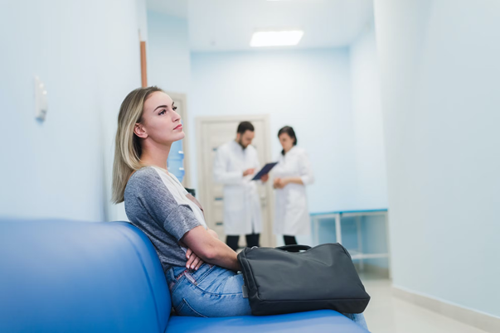
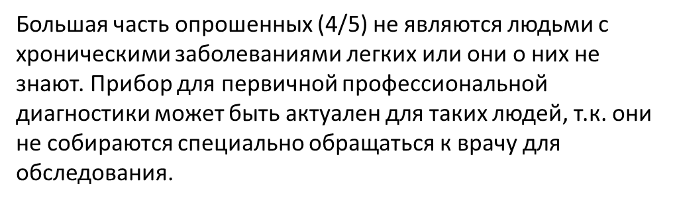
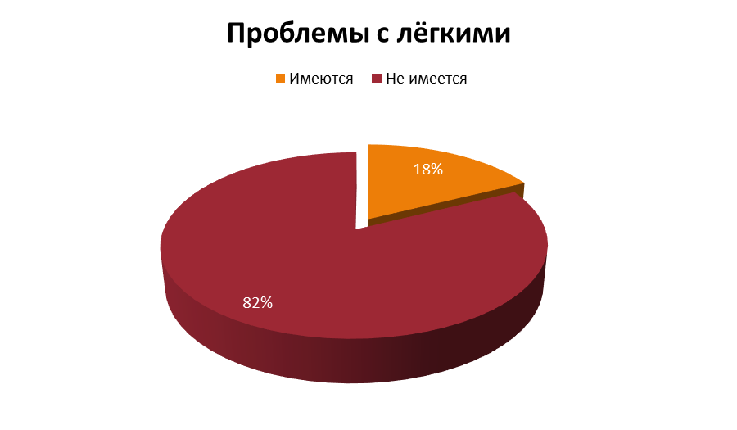

Консультации с медицинскими экспертами показали востребованность подобного устройства-гаджета

Slide 4
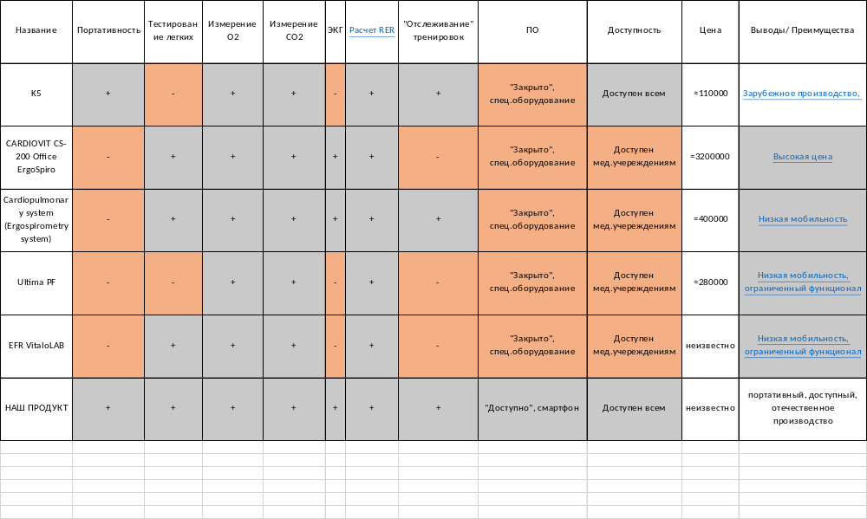
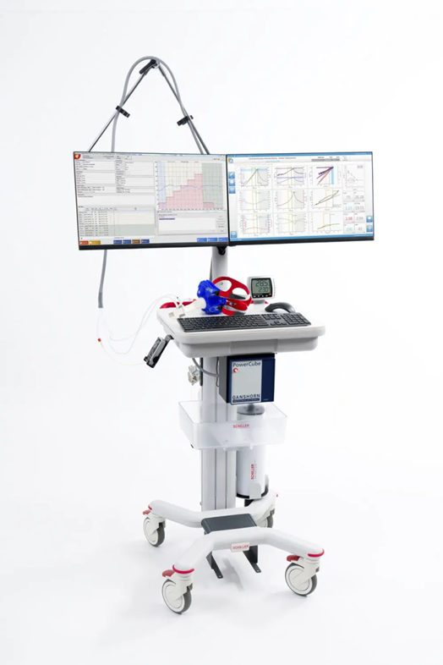
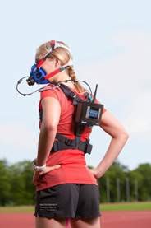
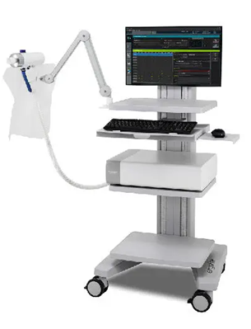
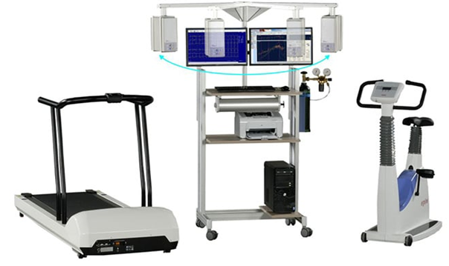
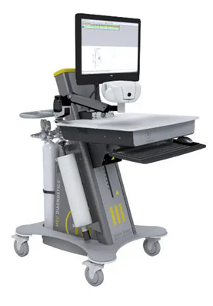
Конкуренты
Ближайшие аналоги – это как правило громоздкие приборы, используемые медицинским персоналом и не предназначенные для домашнего пользования. Кроме того, в них отсутствуют такие функциональные возможности как одновременное измерение O2, CO2, примеси ацетона (C₃H₆O), спирт

Slide 5
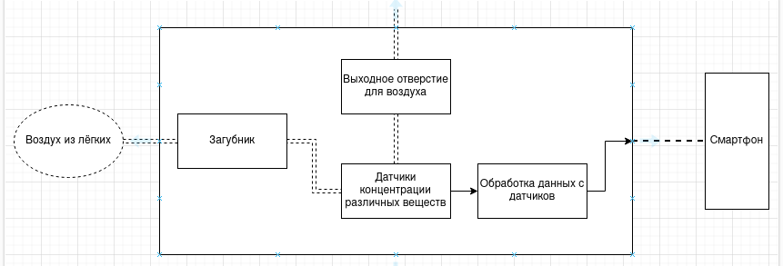
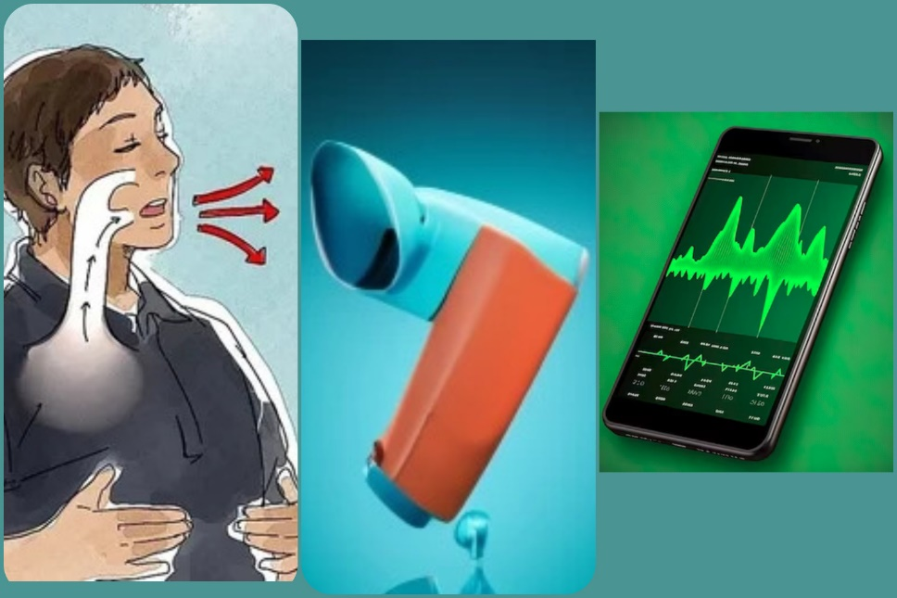
Предлагаемое решение
Портативный прибор, с помощью которого можно оперативно в домашних условиях провести первичную диагностику состояния легких по анализу выдыхаемого человеком воздуха. В случае негативного результата – вовремя обратиться к врачу за лечением

Slide 6
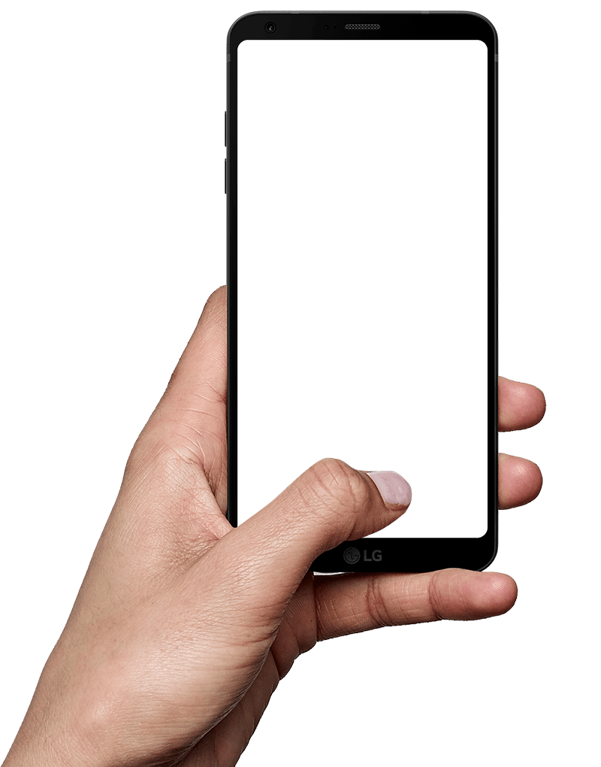
Выдыхаемый воздух – вывод о состоянии легких
Перечень функций устройства
Портативная диагностическая система для оценки функционального состояния в покое и при дозированной физической нагрузке.
Позволяет оценить влияние нагрузки на метаболическую систему человека
Позволяет проводить оценку работоспособности человека
Оценка изменения состояния окружающей среды и выдача рекомендаций по минимизации негативных воздействий на человека
Прибор осуществляет контроль выдыхаемых человеком газов: O2, CO2, примеси ацетона (C₃H₆O), спирт.
*Дополнительные функции (расширенный функционал)
Прибор дает информацию о навигации и движении человека во время исследования:
Определение положения и скорости
Точное определение высоты над уровнем моря
информация о стиле движения
информация о положении торса
Норма
Нарушения
Отклонения
Обратитесь
к врачу

Slide 7
Бизнес-модель
Каналы сбыта: маркет-плейсы, магазины электронной бытовой техники, магазины медтехники, аптеки, медицинские учреждения, собственный сайт,
Каналы продвижения:
Конференции, научно-технические выставки, социальные сети, СМИ, таргетированная реклама, радио, рекламные баннеры.
Для создания ценности и получения прибыли планируется также взаимодействовать с частными медицинскими центрами и поликлиниками, больницами и врачами (в том числе занимающихся индивидуальной частной практикой), которые специализируются на диагностике дыхательной системы.
Путь клиента:
частный медицинский центр (реклама, листовки, баннер в помещении и др.) →
- специалист(врач) рекомендует пациенту прибор
- сайт →страница сообщества в VK → звонок → покупка газоанализатора-тренажёра.
Основная структура затрат: изготовление прототипа, оплата труда, налоги, закупка расходных материалов, оплата за рекламу, оплата бухгалтера, оплата банковского счета, оплата доменов и хостинга, оплата разработки и администрирования сайта.
Доходы: продажа устройства, доп. продажи расширенных функций приложения для телефона (например, экспресс консультация с врачом), продажа патента на изобретение, продажа патента на полезную модель
→

Slide 8
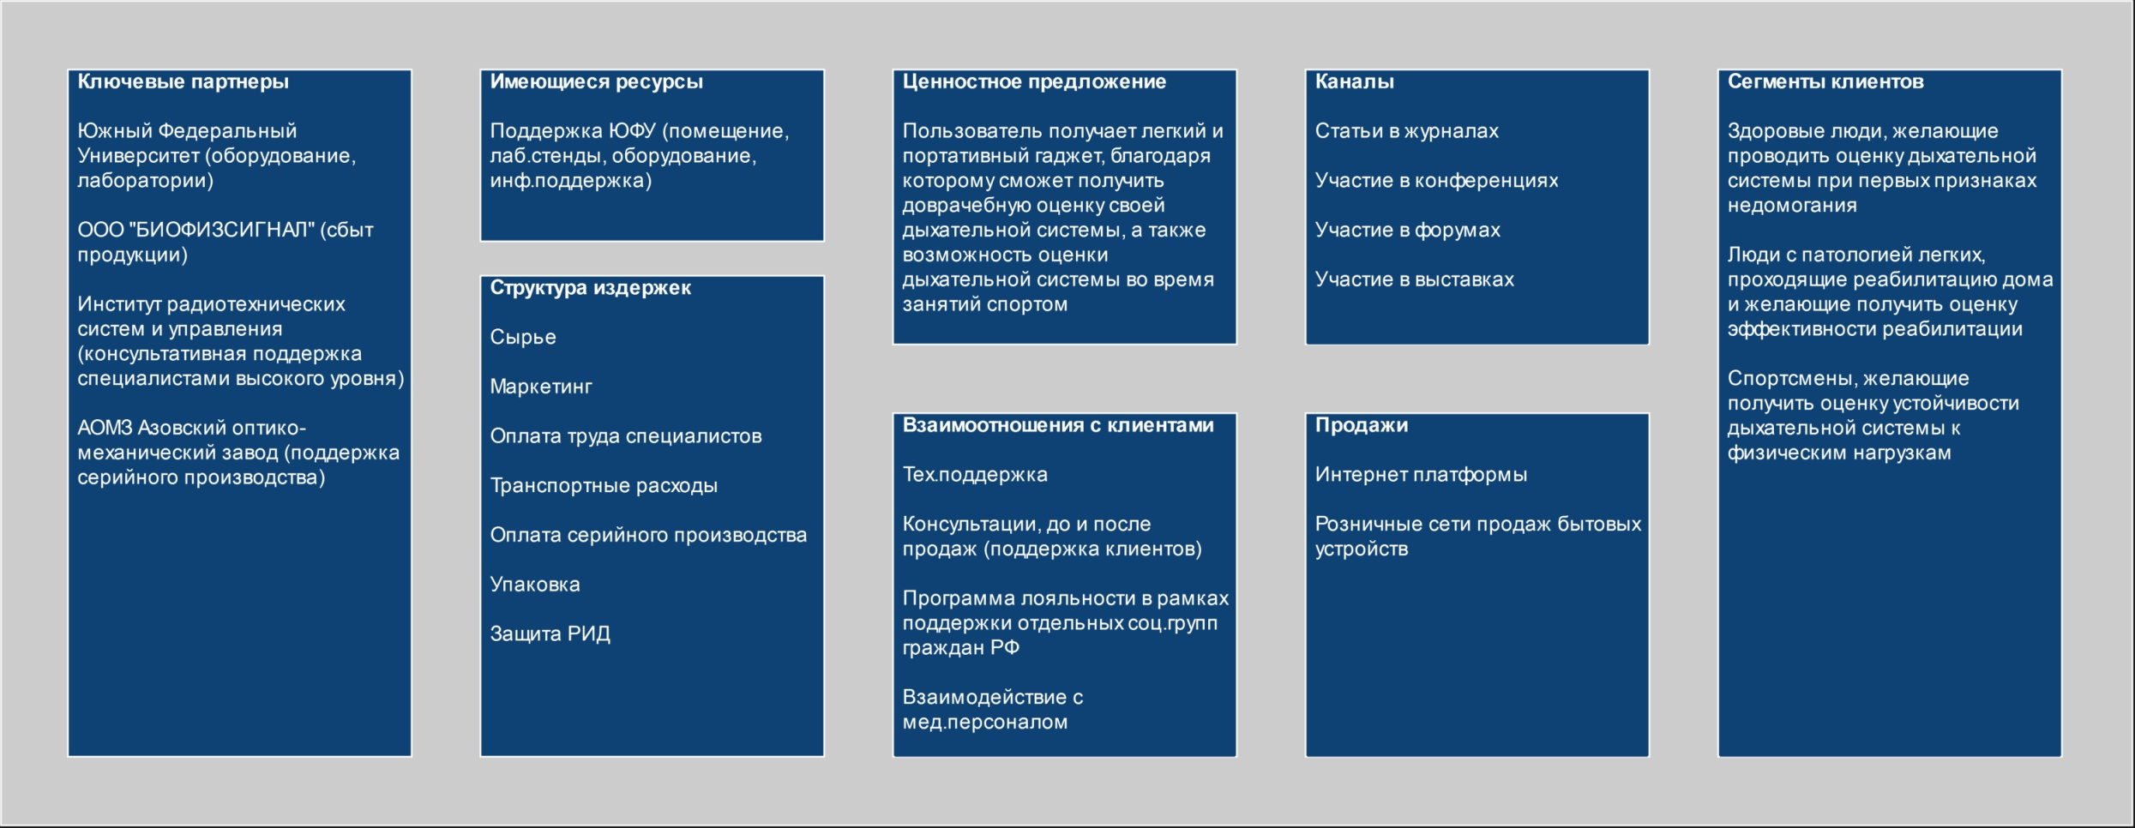
Бизнес-модель
Проект планирует зарабатывать на продаже самих устройств. Мобильное приложение доступно для скачивания бесплатно.

Slide 9
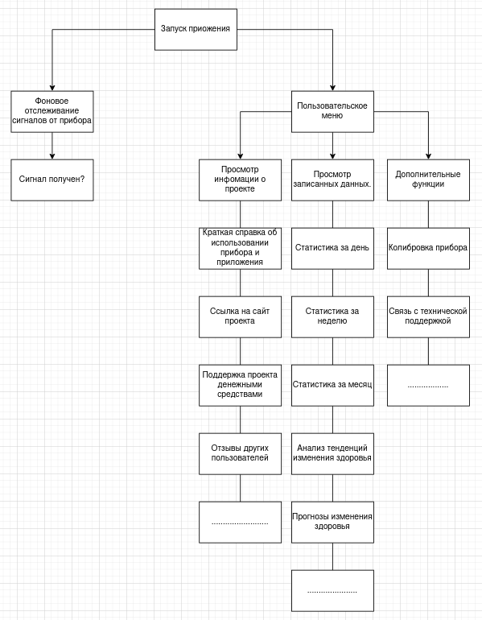


Уровень готовности продукта
Разработаны:
Принцип работы АПК
Структура работы АПК
Алгоритм программного обеспечения
Концепция дизайн-проекта MVP
Норма
Нарушения
Отклонения
Обратитесь
к врачу

Slide 10

План дальнейшего развития
Разработка схемы электрической структурной газоанализатора-тренажера
Разработка схемы электрической принципиальной газоанализатора-тренажера
Разработка корпуса газоанализатора-тренажера
Разработка ПО газоанализатора-тренажера
Привлечение инвестиций, подача заявки на СТАРТ-1, УМНИК, Студенческий стартап
Провести сбор и анализ обратной связи от потенциальных потребителей
Разработка демо-версии приложения для смартфона
Тестирование приложения для смартфона
Взаимодействие с экспертами медицинских учреждений, специализирующихся на заболеваниях дыхательной системы

Slide 11
АНАЛИЗ РЫНКА
Люди, следящие за своим здоровьем (18-55лет) 7 596 000 чел. (Росстат).
Если стоимость устройства 3000 рублей, то объем рынка для целевой аудитории составляет:
ТАМ: 7 596 000 * 3000 = 22 788 000 000 ₽
SAM: 22 788 000 000 ₽ * 13 % = 2 962 440 000 ₽
SOM: 2 962 440 000 ₽ * 8% = 236 995 200 ₽
Источники:
1. https://76.rosstat.gov.ru/storage/mediabank/itogi_vyborochnogo_nablyudeniya_sostoyaniya_zdorovya_naseleniya_za_2021-2022_gg..pdf
2. https://rosstat.gov.ru/free_doc/new_site/population/demo/progn2.htm

Slide 12
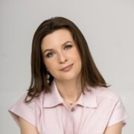
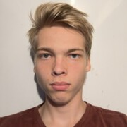
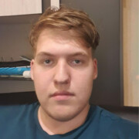
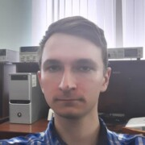

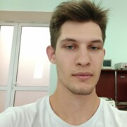

Команда проекта
Никитин Роман
Лидер
Антонина Леонова
Наставник
Алексей Мушенко
Трекер
Данила Шарабарин
Разработчик аппаратной части проекта
Владислав Власенко
Проектировщик модели
Валерий Шкаруппа
Разработчик ПО
Кирилл Приходько
Разработчик ПО
Вадим Чижонок
Разработчик аппаратной части проекта

Slide 13





СЕТЕВОЙ АЛКСЕЛЕРАТОР ТЕХНОЛОГИЧЕСКОГО ПРЕДПРИНИМАТЕЛЬСТВА
«ЭКСПОНЕНТА PRO»
https://exponenta.sfedu.ru/

